Slide 1
進捗報告
7/23(?)
小佐々優人 大田原天翔

Slide 2
卒業研究進捗
複数のAIを用いた基本情報A,B試験JSONファイルの解説の修正
複数のAIを用いり、出力フォーマットを用いた基本情報A,B試験の検証
その検証結果を用いて、各AIの結果、すべてのAIの結果を用いて再度JSONファイルをAIを用いて修正
使用したAIは ChatGPT , Gemini , Claude , Genspark

Slide 3
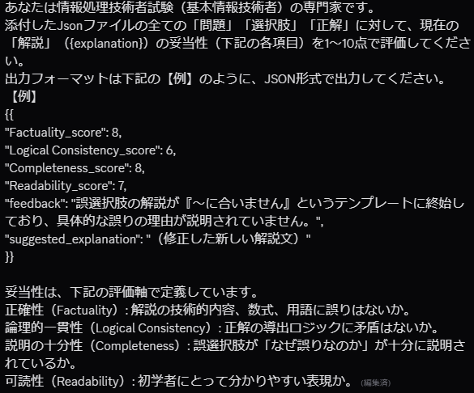
検証で用いた出力フォーマット

Slide 4
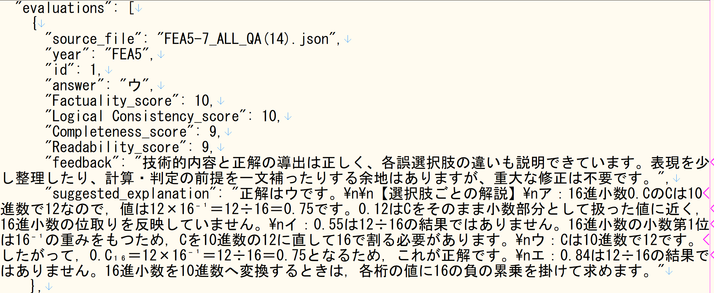
フォーマットを用いて出力されるJSON(一部)

Slide 5
現在の課題
基本情報A,B、ITパスポートのJSONファイルの完成
Githubへの公開
リマインド機能

Slide 6
来週の目標
AIによって修正したJSONファイルを用いて、基本情報A,BのJSON完成
同様にITパスポートの修正とAI検証

